Slide 1
Памятники архитектуры
Чистоозерного района.

Slide 2
В деревне Чаячье сохранились два купеческих дома – они являются памятниками культурного наследия Чистоозерного района.
В 2005 году эти дома внесены в реестр памятников по Новосибирской области.

Slide 3
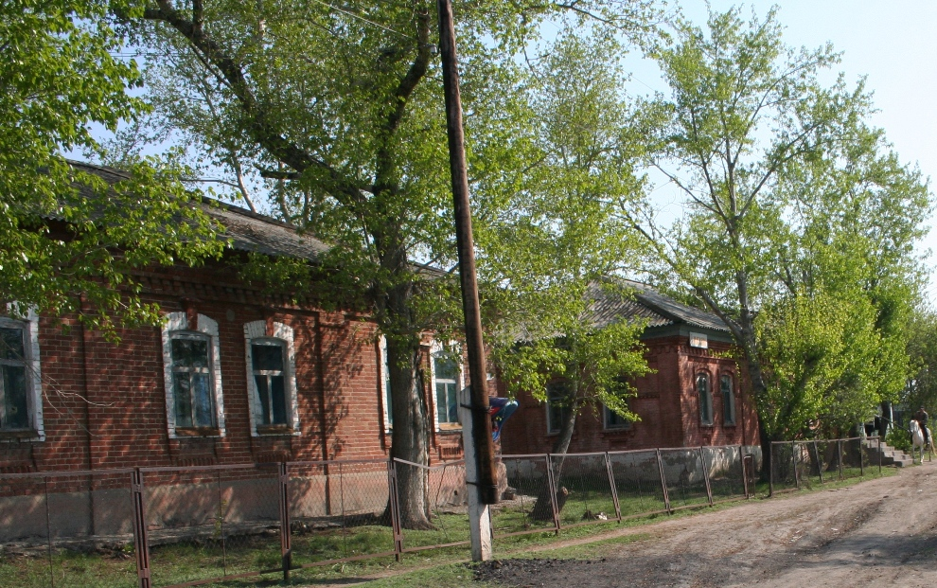

Slide 4
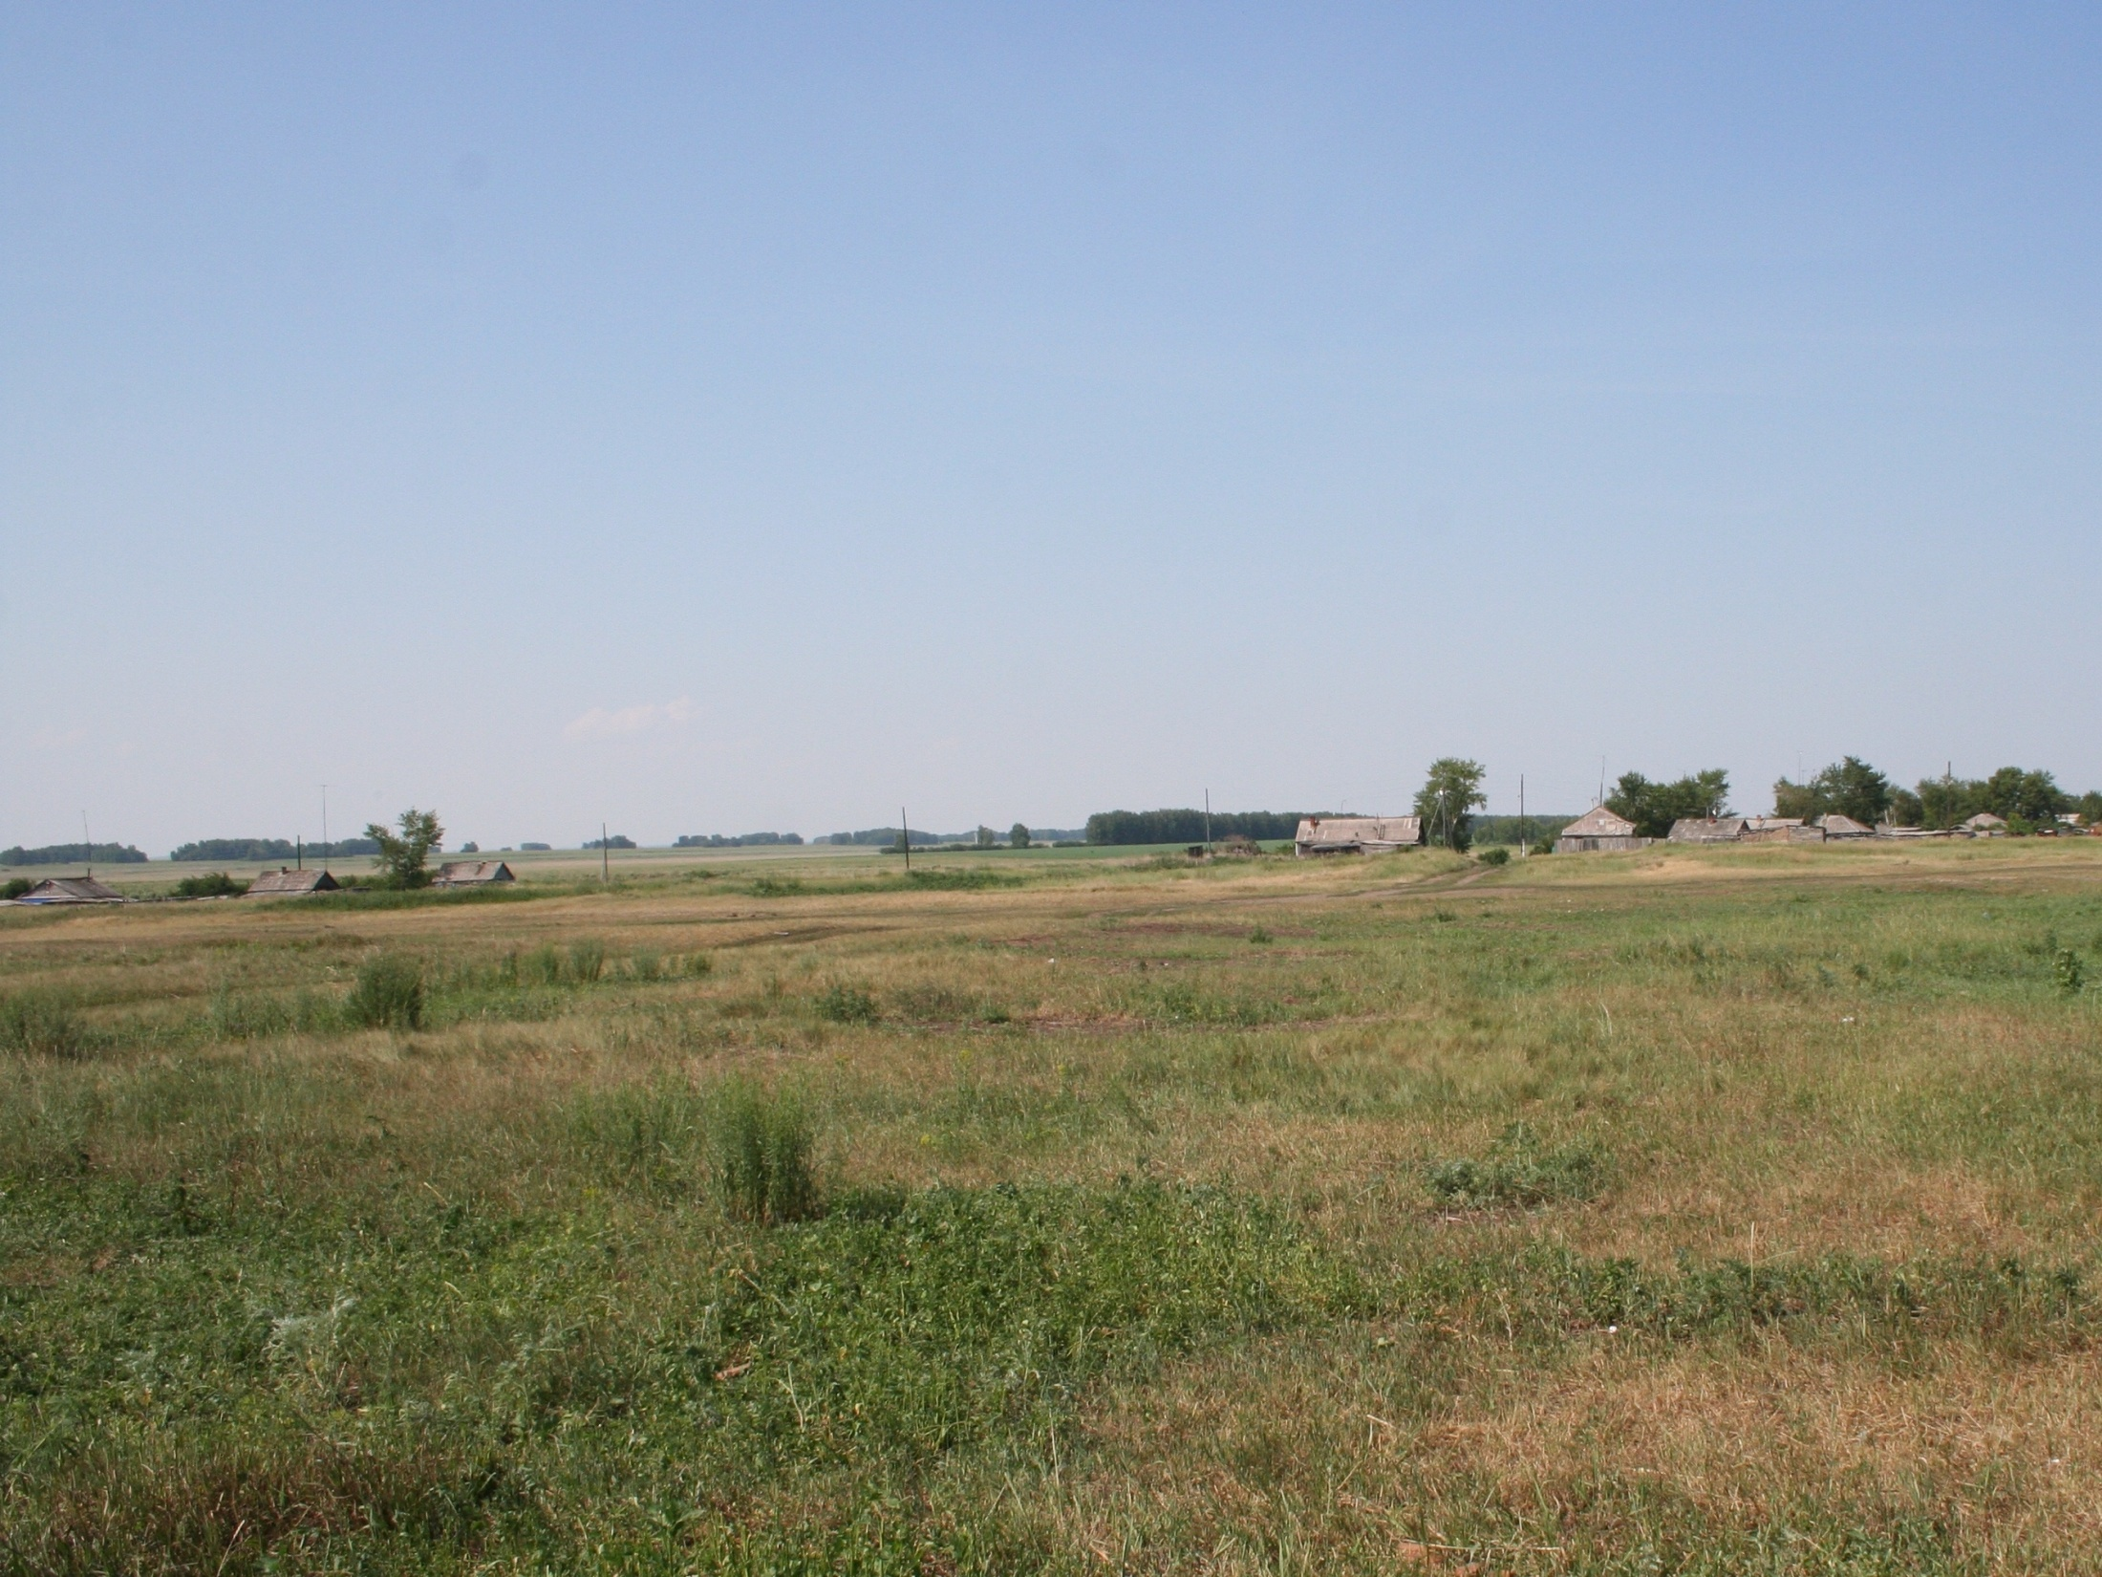
Деревня Чаячье образована в конце 19 века.
Стоит она, словно спрятавшись под горочкой, с дороги видны только крыши домов.

Slide 5
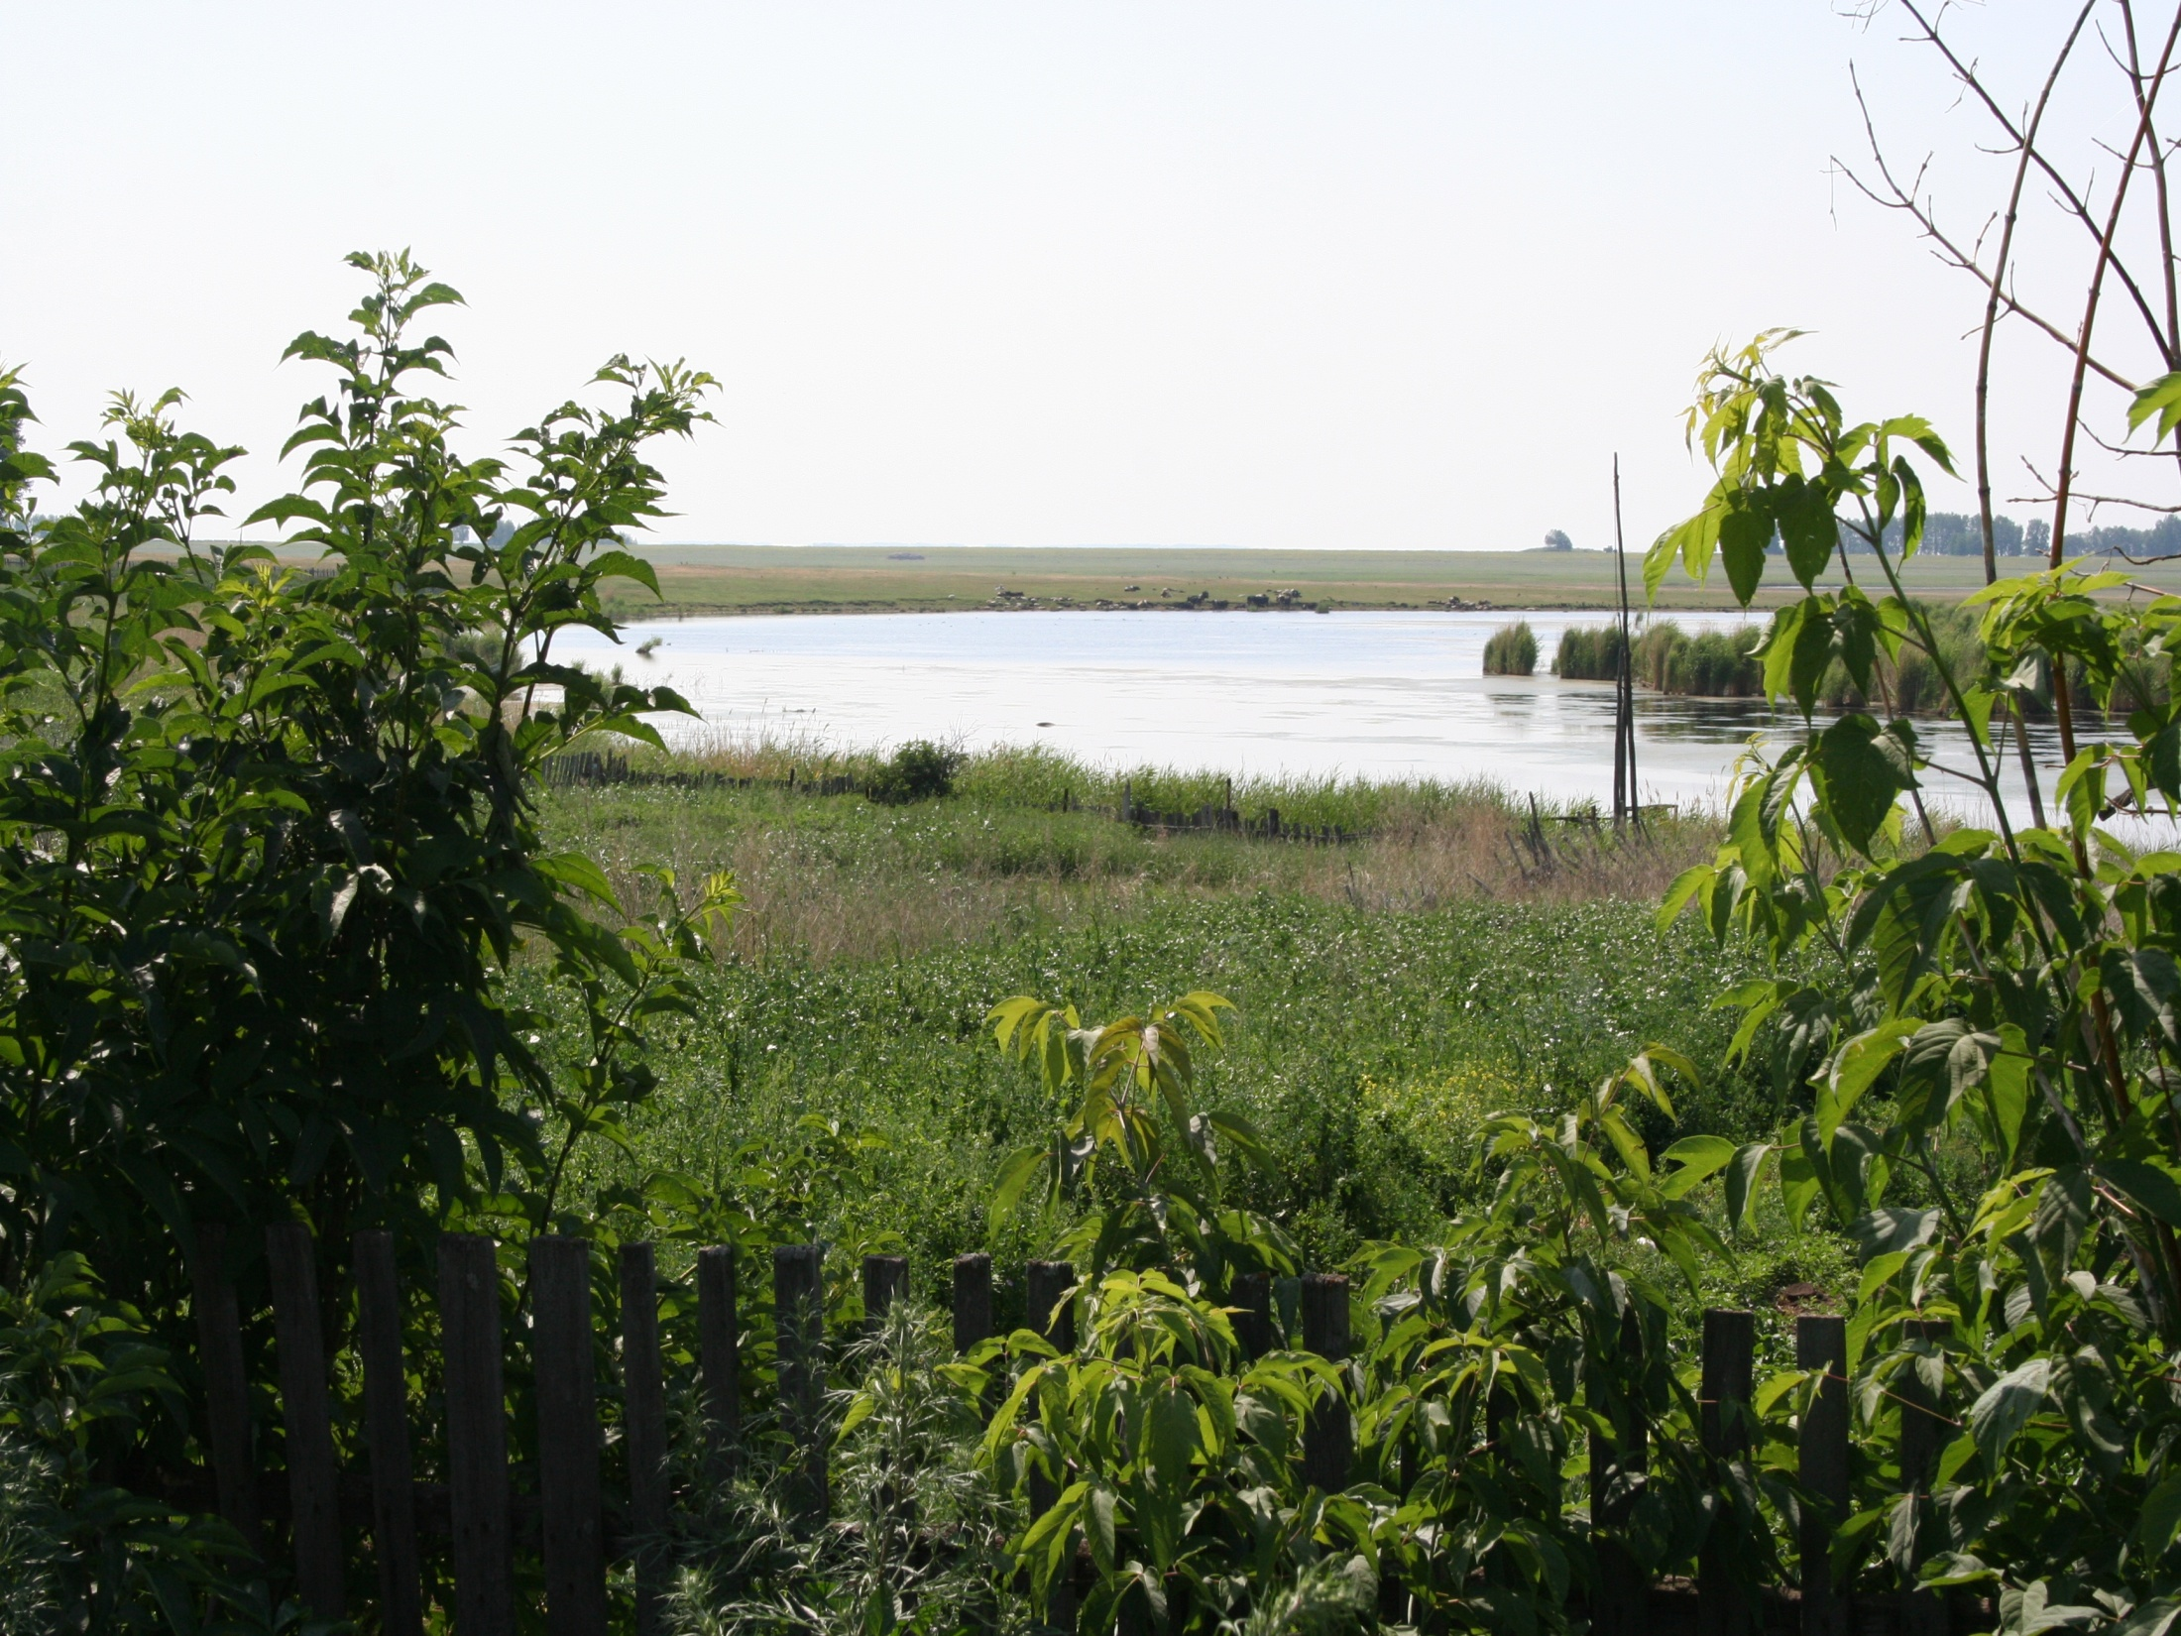
Свое название деревня и озеро получили из-за большого количества чаек в округе.

Slide 6
Вот в этом живописном месте братья Поповы и построили свои кирпичные , как раньше говорили, каменные дома.
Они вели большое хозяйство, разводили лошадей, имели мельницу, маслозавод, торговую лавку или как раньше называли – хлебозапасный магазин.
Поповы имели свой кирпичный завод, кирпичи все были с монограммой «ВП», что означало Варлаам и Василий Поповы.

Slide 8
Дом Варлаама Попова построен в 19 веке из розового кирпича.

Slide 9
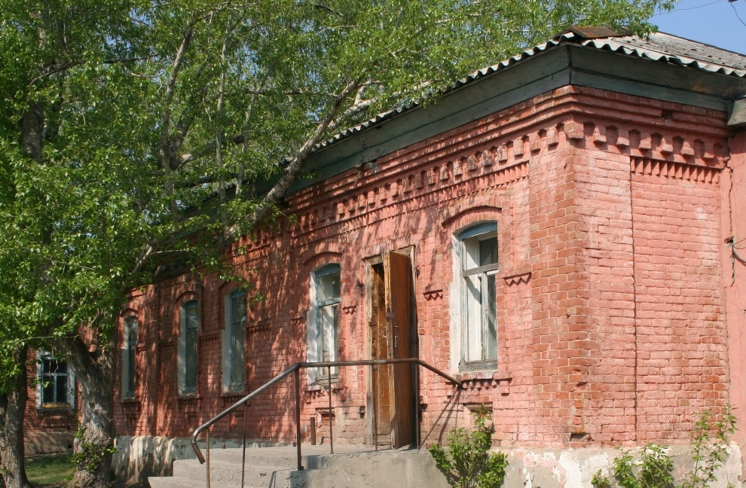

Slide 10
Василий Попов построил свой дом из красного кирпича.
Цвет кирпича зависит от компонентов замеса и времени обжига.
В глиняную смесь добавляли известь, свой озерный песок, желтки яиц для того чтобы дома стояли века.

Slide 11
Дома украшены декоративной кладкой кирпича: как на стенах домов по верхнему фасаду, по центральной части, так и в оконных проемах.
Окна домов декорированы резным кирпичом и имеют циркульное или арочное завершение.

Slide 12
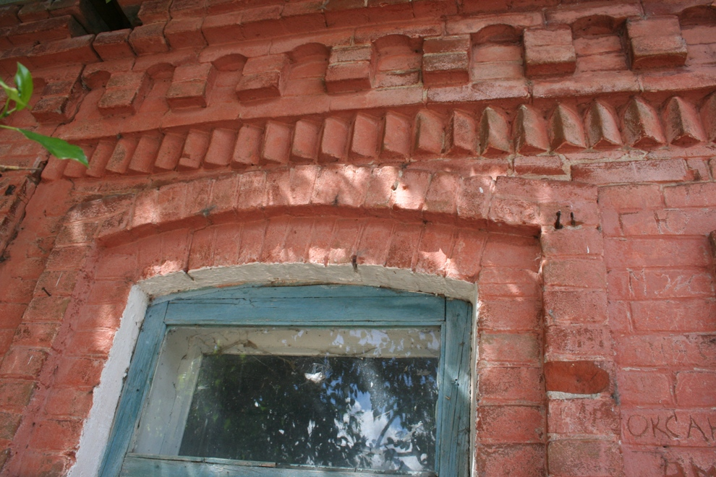

Slide 13
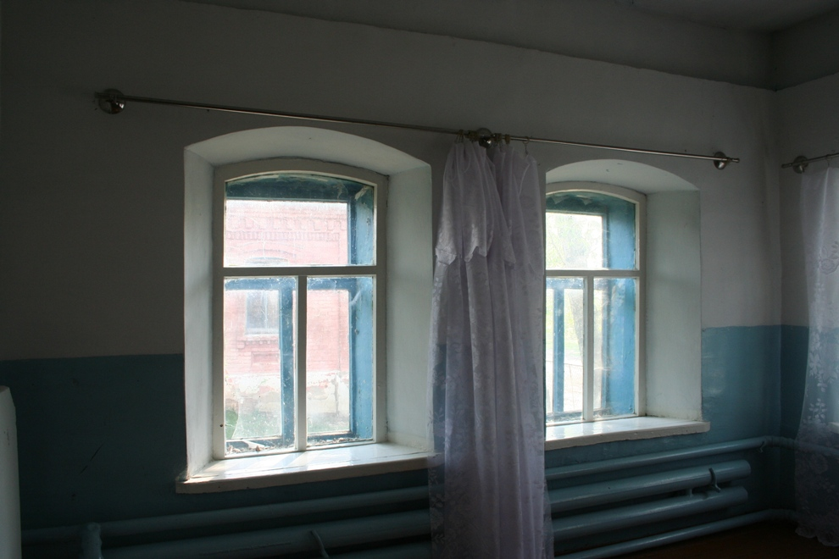

Slide 14
В фундамент домов помещали медные монеты, а в углы укладывали серебряные рубли для прочности и долголетия.

Slide 15
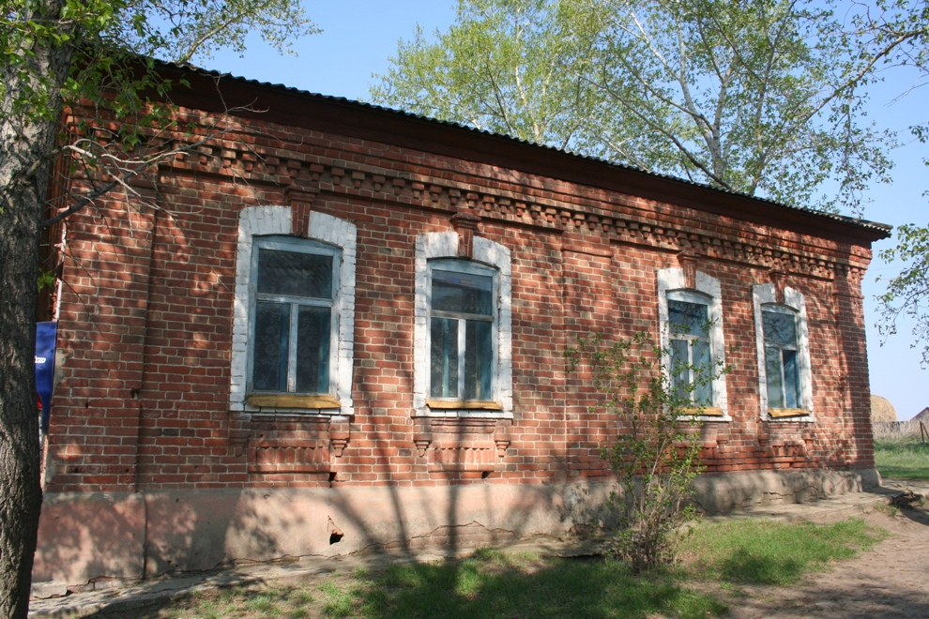

Slide 16
Каждый дом имеет глубокие подвалы, соединенные между собой поземным переходом. В подвалах были устроены глубокие ловушки- незваные гости могли провалиться в них.
По рассказам старожилов из подвала был устроен подземный переход под дорогой к озеру.
Во время Отечественной войны в этих подвалах хранили продукты.

Slide 17
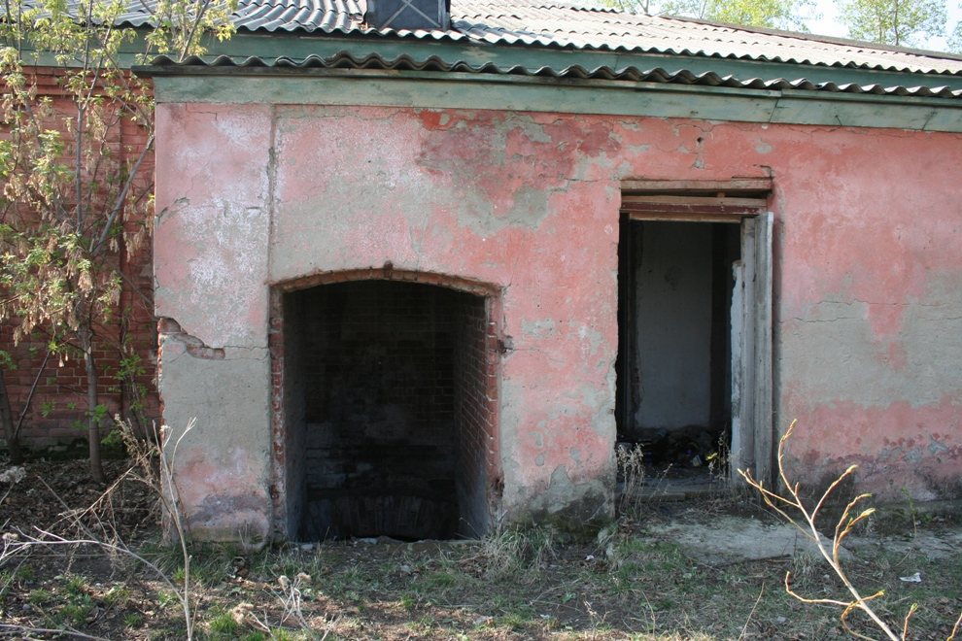

Slide 18
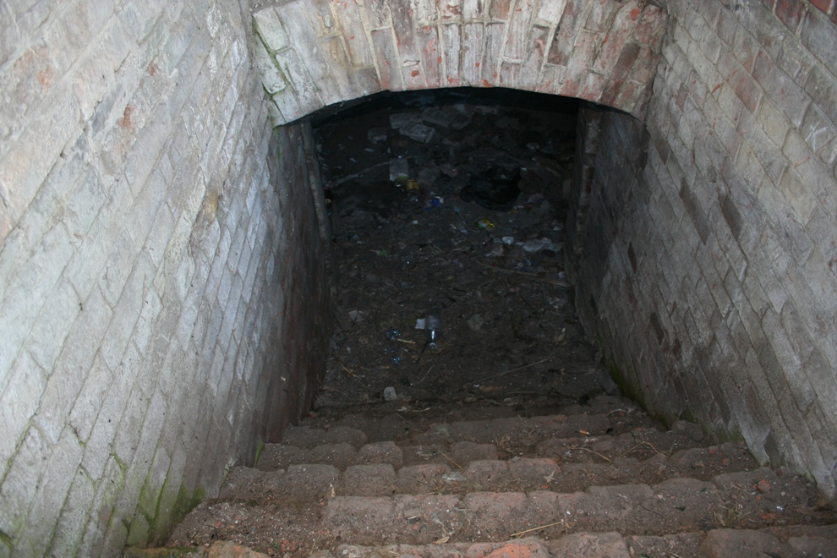

Slide 19
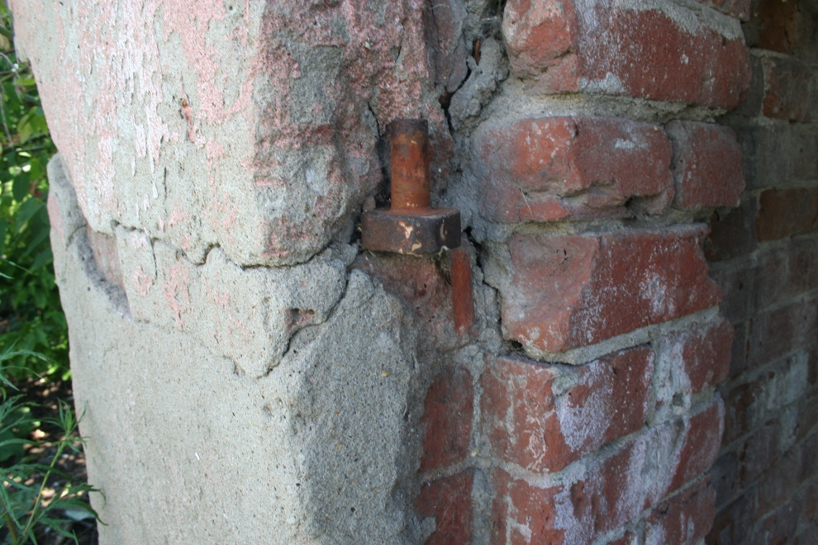

Slide 20
В нашем музее хранятся вещи, принадлежащие купцам:
Дубовый комод
Рычаговые весы с гравировкой и клеймом «Тула» и «1822».
Кирпичи с монограммой «ВП»

Slide 21
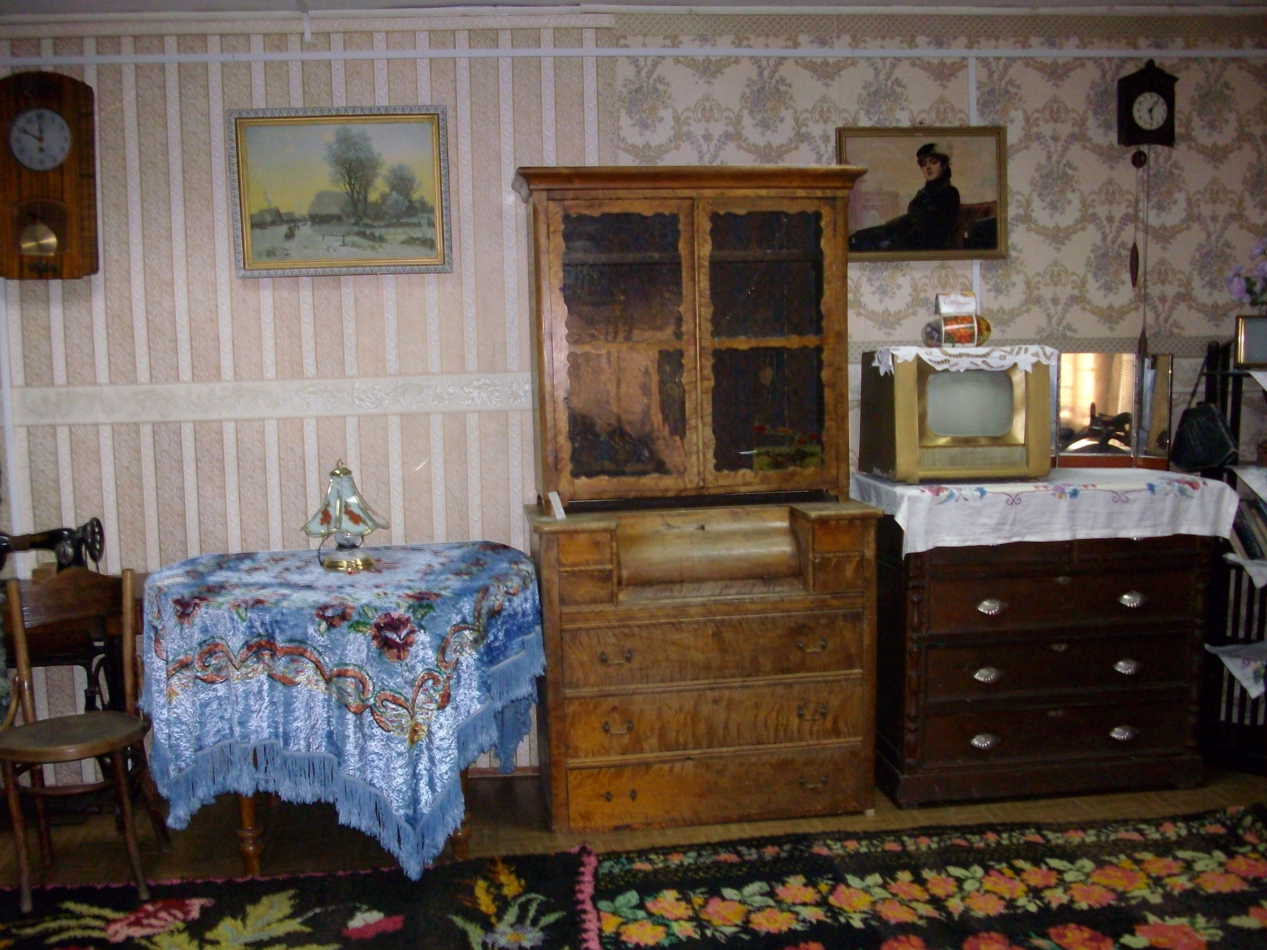

Slide 22
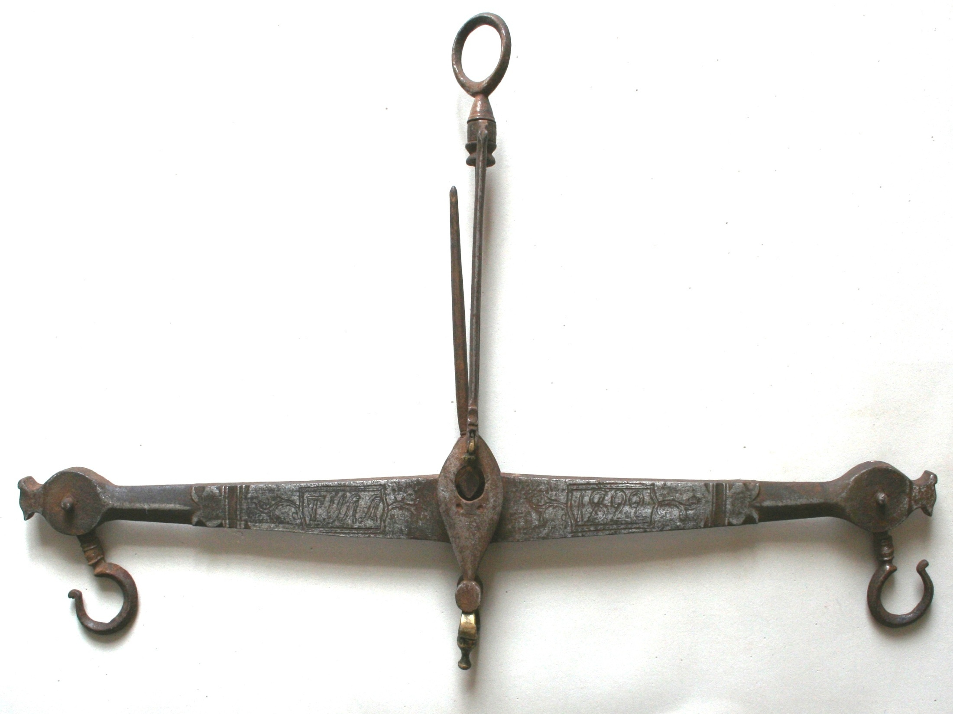

Slide 23
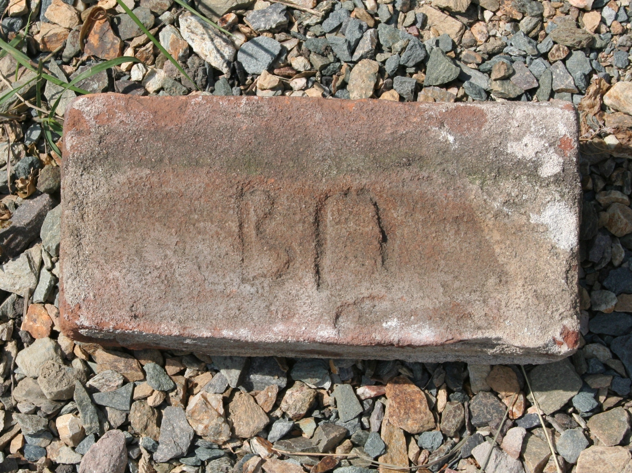

Slide 24
В конце 20-х годов прошлого века семьи купцов были высланы за Васюганье.
Дома национализировали и до сих пор они служат людям .
В них размещены магазин , клубное учреждение и медицинский пункт.

Slide 25
Во многих дворах дорожки вымощены кирпичом с ясным оттиском «ВП»

Slide 26
